Slide 1
Опасность незнакомых флэшек
Сурдуляк Богдан
Группа: ПК 351Д

Slide 2
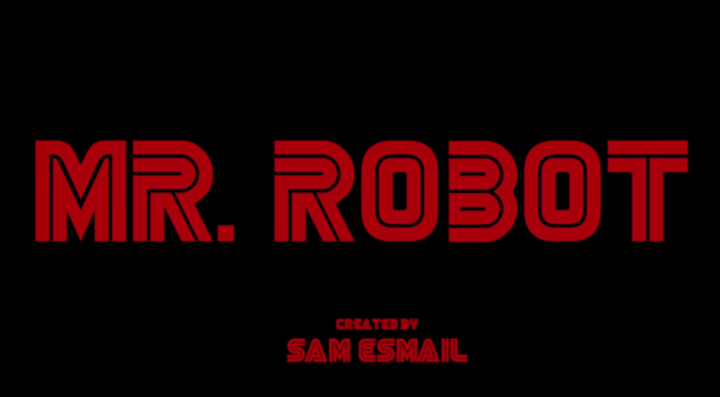
Сериал MR. ROBOT
В первом эпизоде Эллиот пытался найти способ войти в сеть тюрьмы, и, чтобы ему помочь, его сообщница Дарлин загрузила наборы эксплойтов на USB-флешки и оставила их на парковке тюрьмы. Чтобы они внушали доверие, на флешках стоял логотип конгломерата E Corp. Позже один из полицейских найдет одну из таких флеш-карт и вставит ее в рабочий компьютер. На экране появится диалоговое окно с надписью: «Получите бесплатную подарочную карту eTunes на $100!», а потом еще одно, с вопросом о любимой музыке. Офицер ответит на несколько вопросов, и вдруг — оповещение! Антивирус обнаружил вредоносный код.

Slide 3
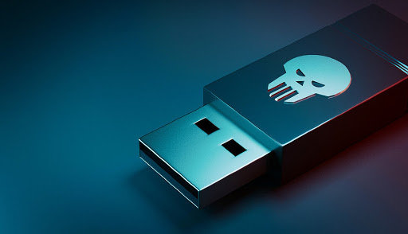
USB Killer
USB Killer – это модифицированный USB-накопитель, который уничтожает компьютеры, когда вы вставляете его в USB-разъем устройства.
Существуют разные версии этого устройства, и вы даже можете создать самодельную версию за 3 доллара или меньше.
USB Killer часто используется в качестве примера того, что вы должны воздерживаться от подключения неизвестных USB-устройств к вашим системам.
Диски USB Killer часто маскируются под воздушные ионизаторы и вентиляторы в виде USB, которые могут одурачить тех, кто недостаточно тренируется в области информационной безопасности.
Как USB-убийца наносит такой большой урон?
Сила USB killer заключается в его функциональной простоте: устройство готово нанести очень большой ущерб системам.
USB killer не использует вредоносные программы или специальное оборудование. Фактически, USB Killer может посылать до 200 В постоянного тока в порт USB, а это смертельный удар для любой машины.

Slide 4
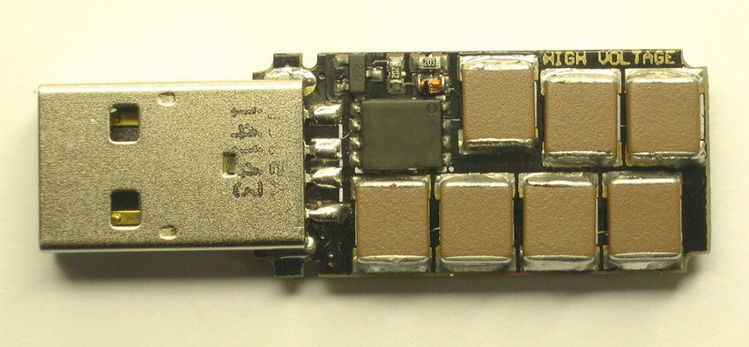
Но как это работает?
USB killer заряжает конденсаторную батарею с помощью инвертированного преобразователя постоянного тока в постоянный.
Это питание отправляется обратно на компьютер через интерфейс USB и повторяется в цикле.

Slide 5

Защита
Главный урок, который можно извлечь из данного эпизода: пользуйтесь проверенным антивирусом, чтобы защитить себя от вредоносного ПО, вроде того, которое Дарлин загрузила на USB-флешки. Метод заражения через USB-накопители является популярным, в том числе и в сфере корпоративного шпионажа. Также не рекомендуется использовать найденные накопители на своих устройствах.

